Slide 1
Interligo nv
Ontwikkeling van een Virtuele Leer- en Testomgeving met EVE-NG Pro
Lens Yente

Slide 2

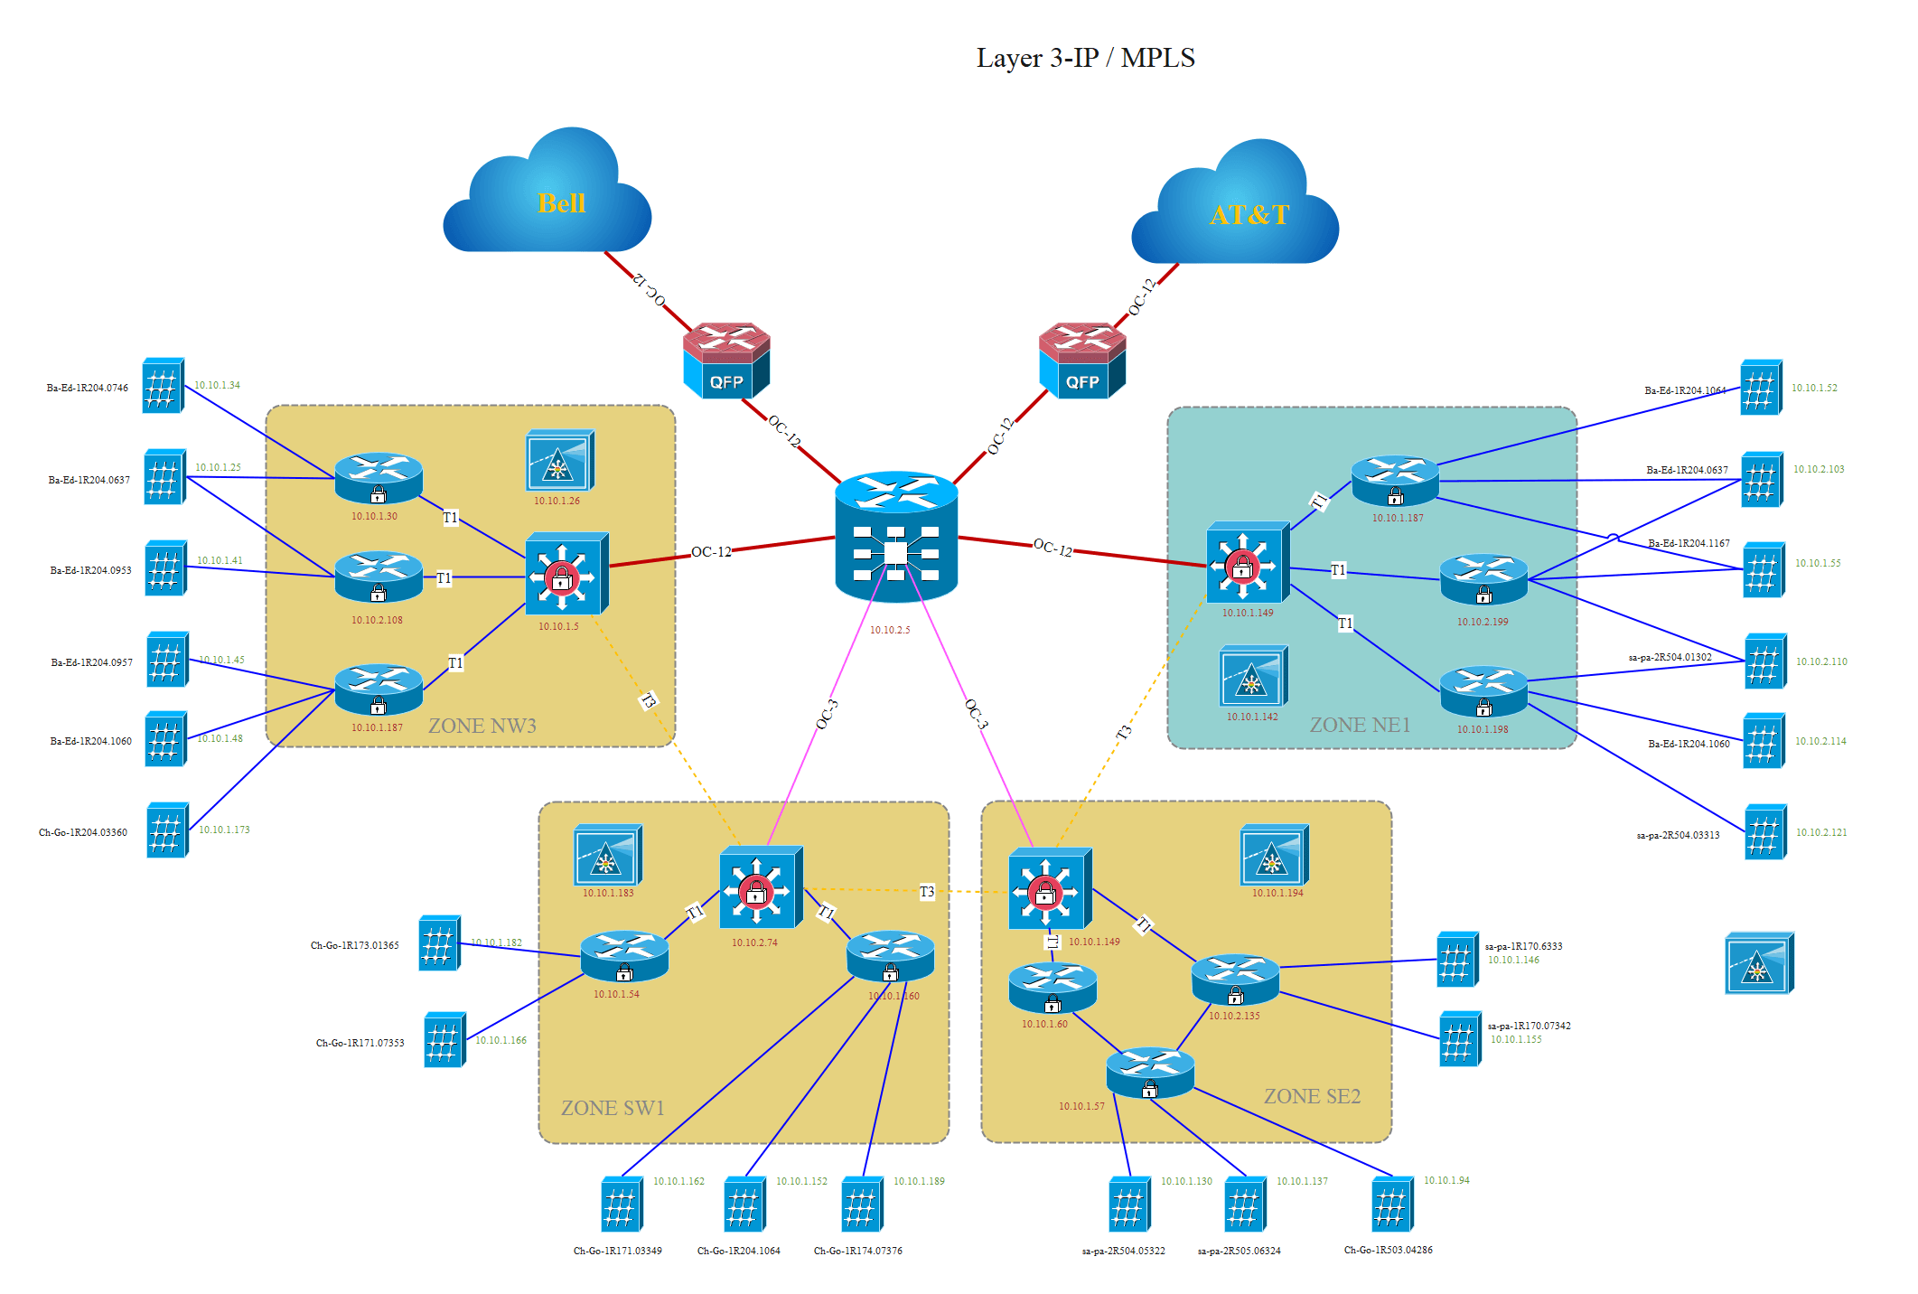
Probleemstelling
Toetsen van sollicitanten op kennis en kunnen
Juniors een inzicht geven in real-life netwerk topologieën

Slide 3

Opdrachtomschrijving
EVE-NG Pro cluster op virtuele omgeving
Schaalbaarheid
AD integratie
Automatisatie
Oefenlabo’s

Slide 4

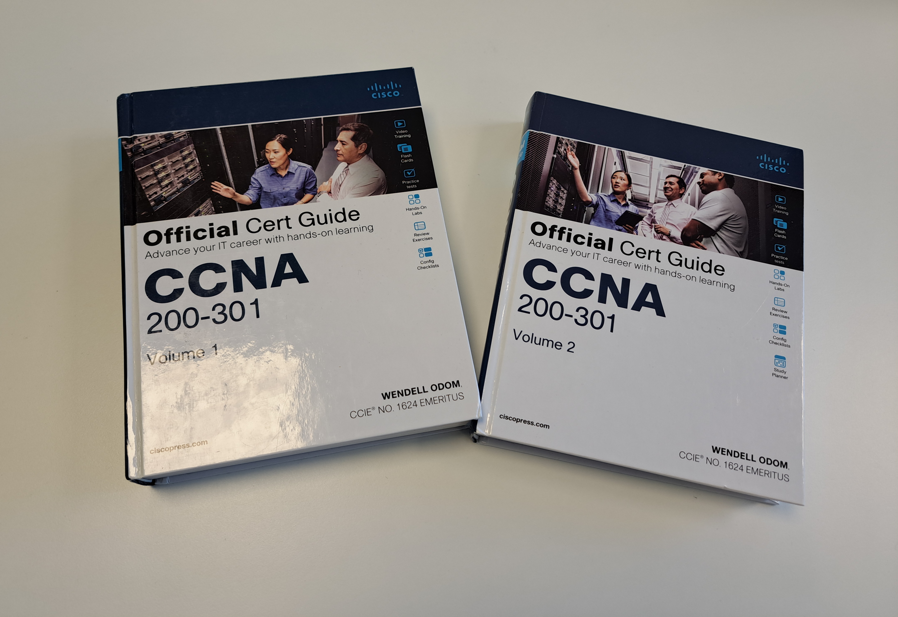
Kennisopbouw m.b.t het probleem
Wat is EVE-NG?
Hoe werkt EVE-NG?
Networking kennis
STP
OSPF
IPv6
HSRP

Slide 5
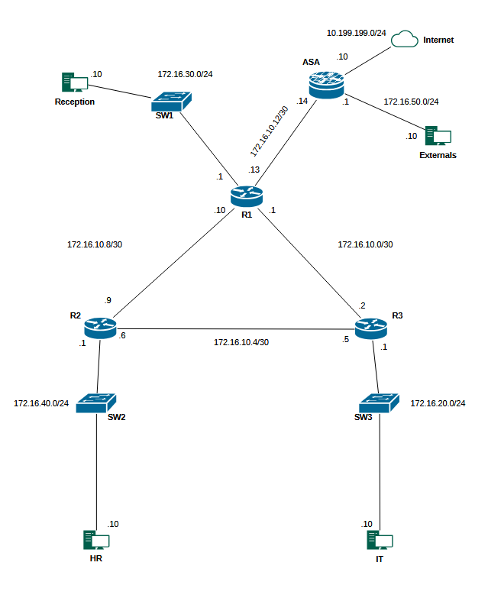
Plan van aanpak
Opzetten EVE Server
Maken van cluster
Eerste testlabo + automatisatie
3 labo’s + verbetersleutel
Automatisering

Slide 6
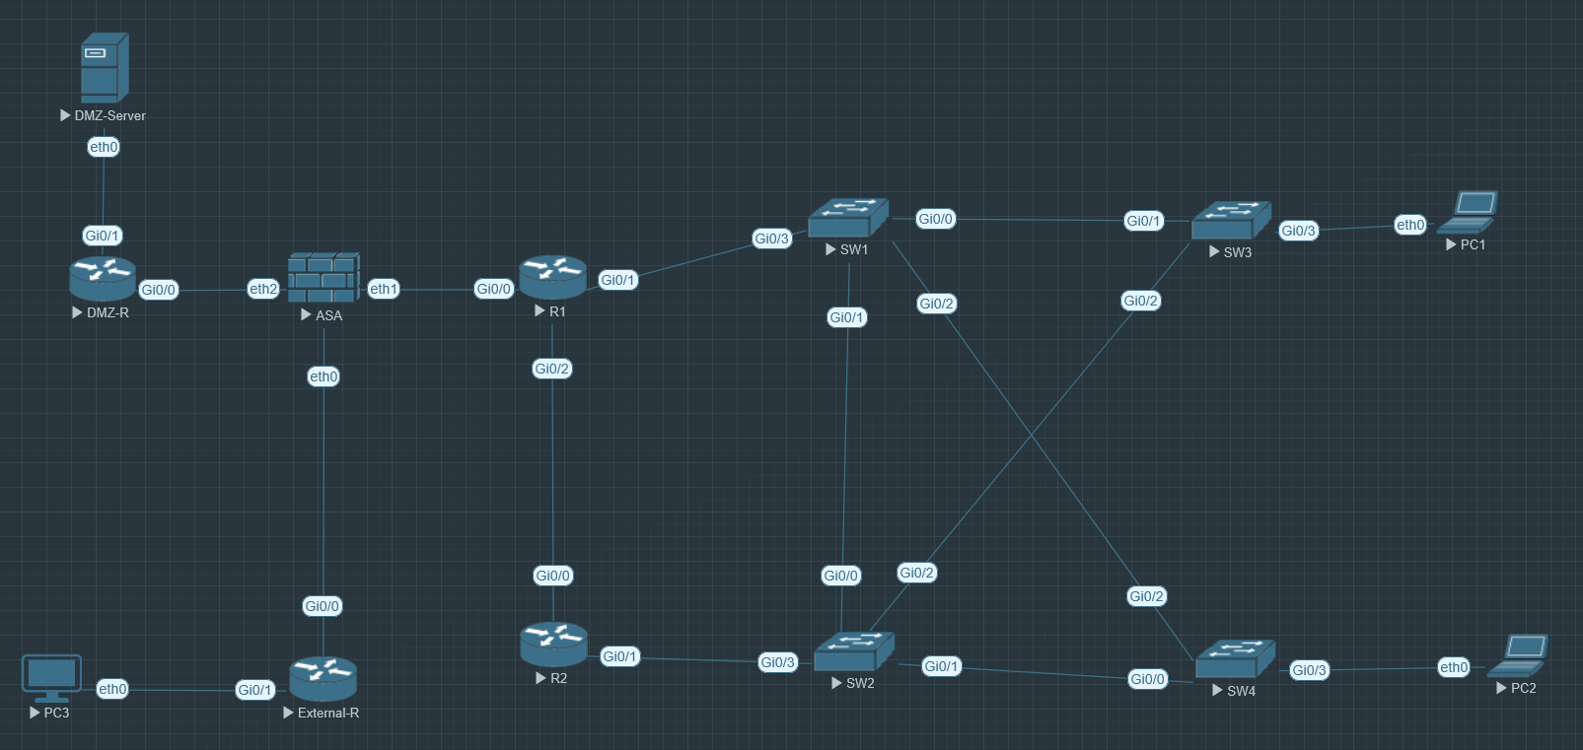
Planning
Week 23-29 Maart
Afwerken labo 2
Week 6-12 April
Afwerken labo 3
Week 11-17 Mei
Alle labo’s geautomatiseerd
18 Mei - …
Niet verplichte doelstelling

Slide 7
Voortgang scriptie
Opstartverslag
Probleemstelling

